Slide 1
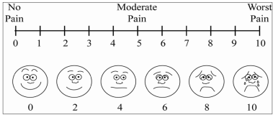
Pijn screening
Herhaal screening bij elk contact
Pijn intensiteit
Pijn door weefsel-beschadiging
Botpijn
Pijn door zenuw-beschadiging
of gemengde pijn
WGO aanbevelingen:
paracetamol /ontstekingsremmers
opioïden
Overweeg corticosteroïden
Overweeg ook:
radiotherapie
inspuitingen met radio-isotopen
bisphosphonaten
Overweeg ook:
anti-epileptica
anti-depressiva
Herevalueer de pijn
en bijwerkingen worden goed verdragen
Overweeg:
celiac plexus block
andere interventies*
* Zie rapport
Bij elke stap van het schema dienen artsen, overeenkomstig hun eigen expertise, samenwerking te overwegen met een arts die expertise heeft in pijnbehandeling of palliatieve zorg.
©KCE; pain scale adapted from Wong-Baker Faces Scales

